Slide 1

Iniciación a Docker
COLABORADORES: Aitor Iturrioz, Nahikari Otermin y Pablo Rubio

Slide 2
Índice
Teoría Docker
Comandos Docker
Persistencia en Docker

Slide 3
Teoría Docker

Slide 4
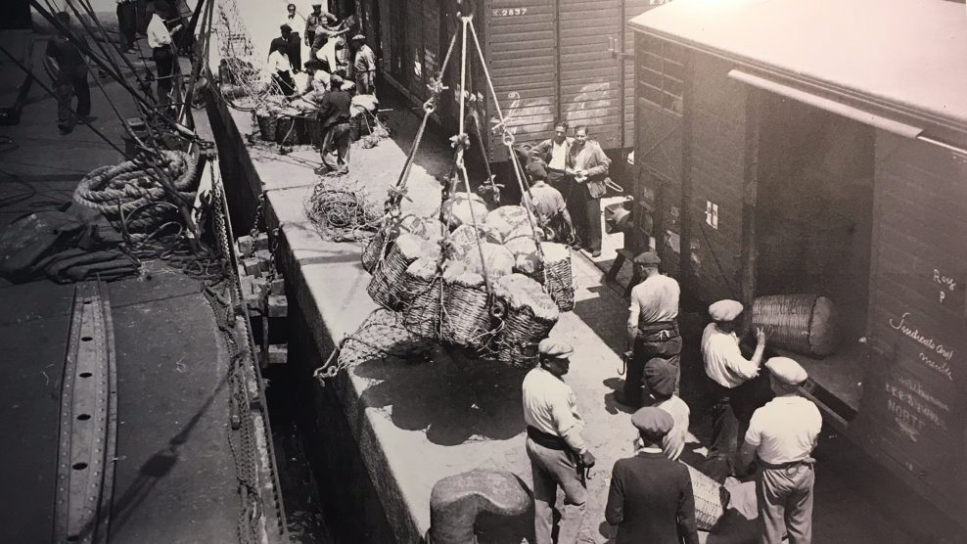

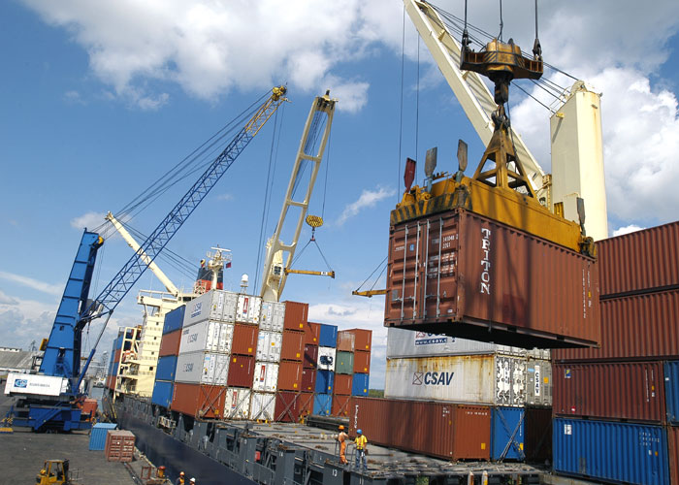
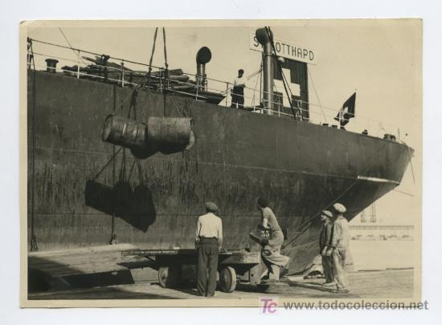
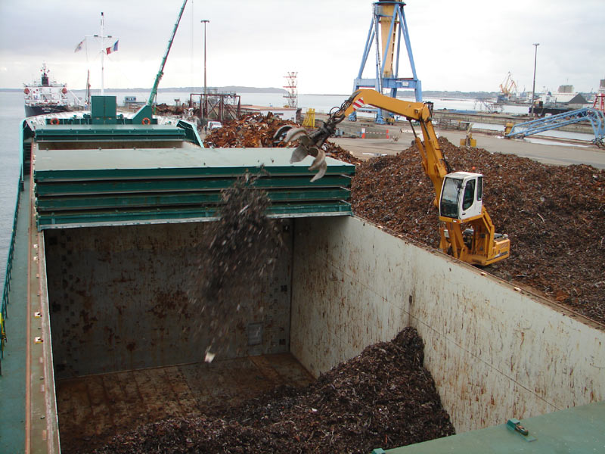
Teoría Docker
Notes:
Hasta 1955, la industria marítima transportaba la carga de manera no estandarizada: cada proveedor empaquetaba sus productos en función de sus intereses y eso hacía que el proceso de carga/descarga fuera muy lento. A partir de ese año se patenta el contenedor con “cierres de bayoneta” que permite ser levantado por grúas. Esto hace que los costes de transporte se reduzcan enormemente y florezca una industria auxiliar para la fabricación de grúas, camiones, trenes… específicos para los contenedores (https://empresas.blogthinkbig.com/docker-una-solucion-al-transporte-de-aplicaciones/)

Slide 5
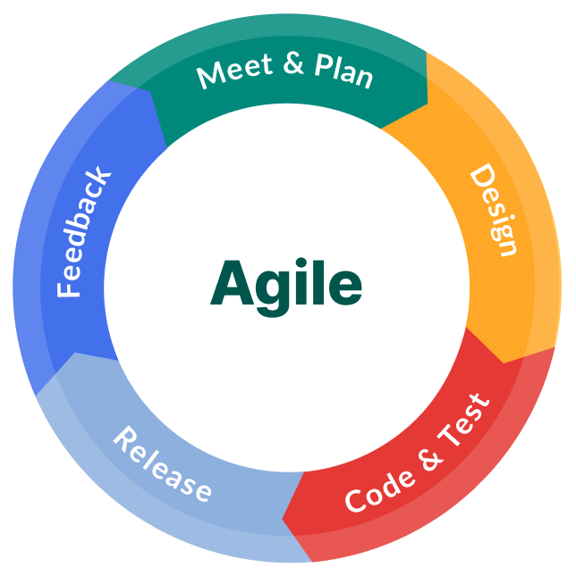
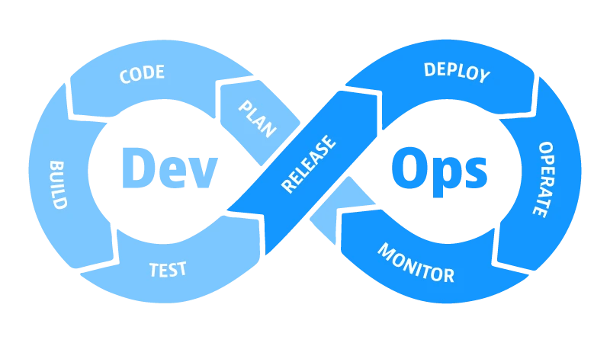

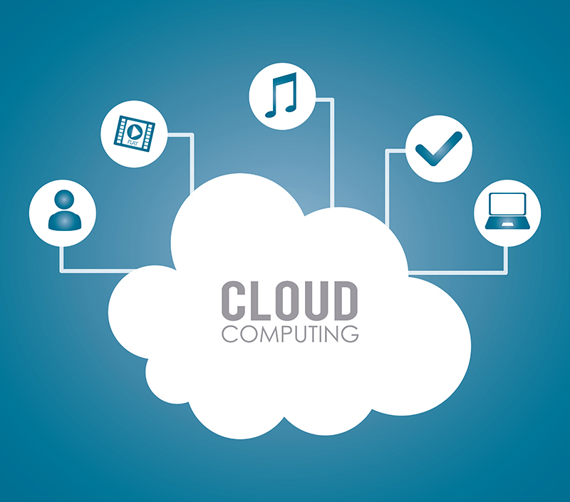

Teoría Docker
rpm
deb
msi
exe
tar
Notes:
En la primera década del siglo XXI nos encontrábamos con una situación similar: los ciclos del desarrollo del software se habían reducido enormemente (metodologías ágiles), los desarrolladores cada vez estaban más involucrados en los procesos de despliegue (DevOps), los proveedores cloud crecían como la espuma por su flexibilidad y escalabilidad y no existía un forma sencilla de “transportar” aplicaciones entre el entorno de desarrollo y el de producción (ni entre on-premise y Cloud). Explosión de los contendores de la mano de Docker.

Slide 6

Teoría Docker
Características principales
Ligero
Los contenedores trabajan sobre la misma base del host. No pesan tanto como las máquinas virtuales ya que no albergan un SO completo, comparten el kernel Linux de la máquina en la que se ejecutan.
Notes:
Así pues, Docker es una tecnología que permite empaquetar aplicaciones (importante recalcar que, en teoría, un contendores debería contener una única aplicación siguiendo la filosofía KISS) de forma sencilla, ligera y segura y que permite mover dichas aplicaciones entre distintos entornos: portátil de desarrollo, servidor local de producción, máquinas virtuales en la nube…

Slide 7
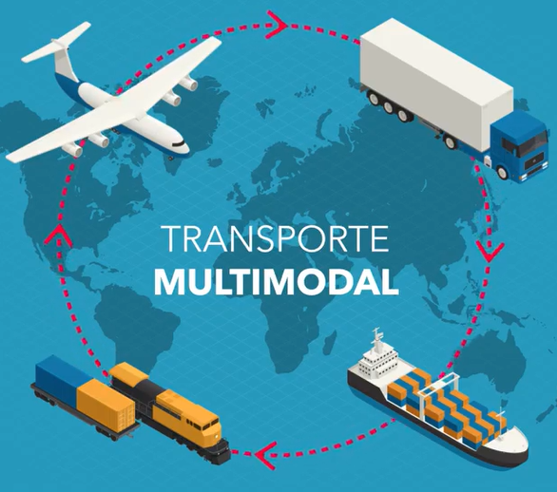
Teoría Docker
Características principales
Portable
Tiene todas las dependencias/librerías integradas para que las aplicaciones funcionen en cualquier otro equipo. Si funciona en nuestra máquina, debería funcionar en cualquier otra (servidor de producción incluído)
Notes:
Así pues, Docker es una tecnología que permite empaquetar aplicaciones (importante recalcar que, en teoría, un contendores debería contener una única aplicación siguiendo la filosofía KISS) de forma sencilla, ligera y segura y que permite mover dichas aplicaciones entre distintos entornos: portátil de desarrollo, servidor local de producción, máquinas virtuales en la nube…

Slide 8
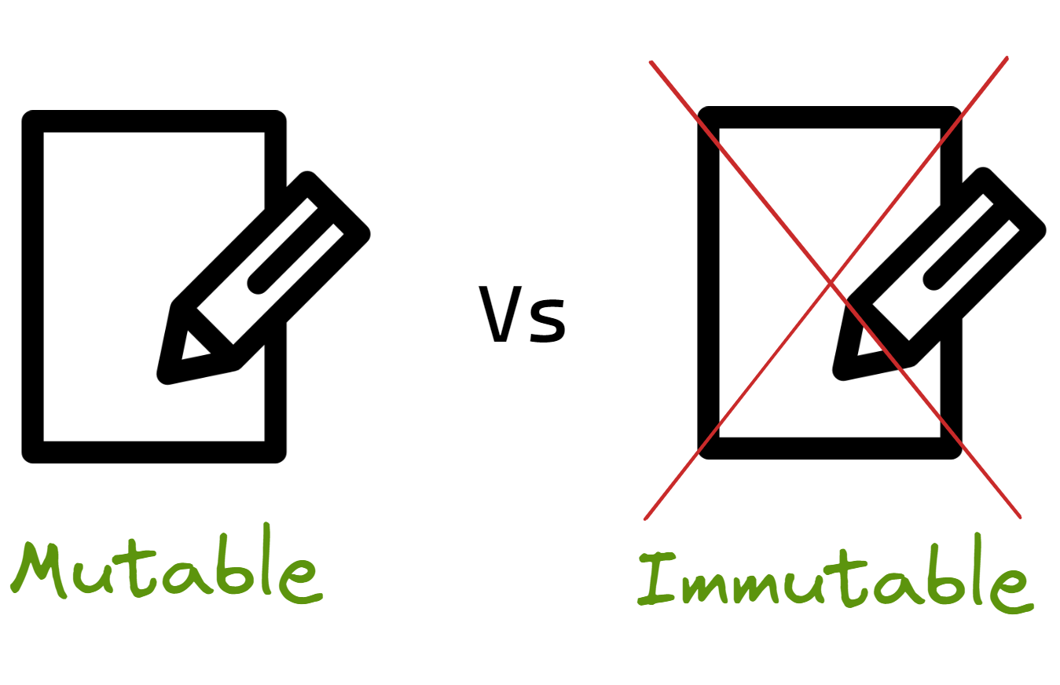
Teoría Docker
Características principales
Inmutable
Cada imagen Docker se crea de forma determinista a través de un fichero Dockerfile (lo analizaremos más adelante). Al ser inmutable, para poder alterar el despliegue de una imagen, deberemos generar una imagen nueva.
Notes:
Así pues, Docker es una tecnología que permite empaquetar aplicaciones (importante recalcar que, en teoría, un contendores debería contener una única aplicación siguiendo la filosofía KISS) de forma sencilla, ligera y segura y que permite mover dichas aplicaciones entre distintos entornos: portátil de desarrollo, servidor local de producción, máquinas virtuales en la nube…

Slide 9
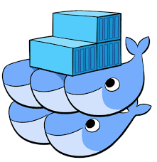
Teoría Docker
Elementos fundamentales
En el mundo de los contenedores podemos diferenciar tres conceptos fundamentales:
1 Imágenes
2 Contenedores
3 Repositorios

Slide 10
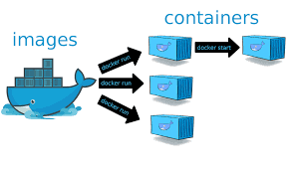
Teoría Docker
Imágenes Docker
Una imagen Docker es una plantilla (receta) que define sobre qué base se construye nuestra aplicación y cuáles son las librerías y dependencias que son necesarias para su correcto funcionamiento.
Estas imágenes funcionan por capas, podemos construir una imagen partiendo de una imagen más simple y añadir nuevos elementos.

Slide 11
Teoría Docker
Imágenes Docker
Docker nos ofrece una forma muy sencilla de actualizar las imágenes que tengamos creadas, así como un sencillo método para crear nuevas imágenes.

Slide 12
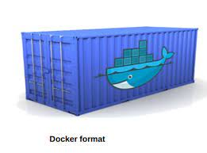
Teoría Docker
Contenedores Docker
Un contenedor Docker es una instancia concreta de una imagen (plato cocinado) y es donde verdaderamente se ejecutan nuestras aplicaciones.
Los contenedores ofrecen una plataforma segura y aislada del host para desplegar aplicaciones.

Slide 13
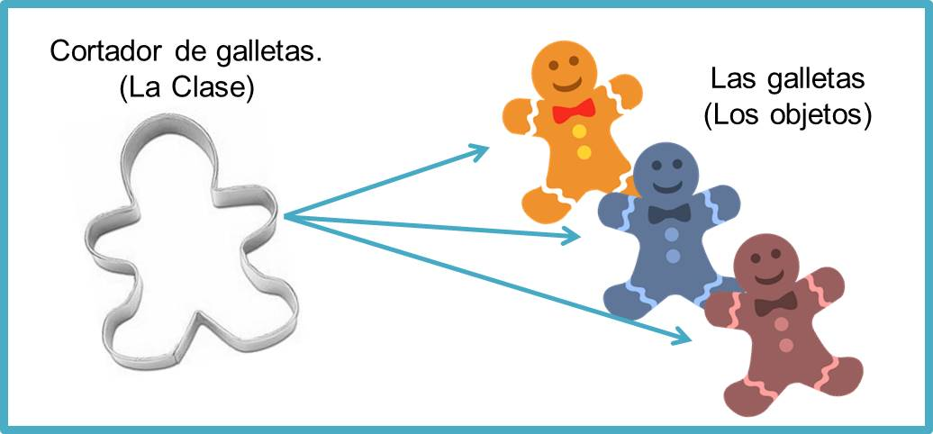
Teoría Docker
Imágenes vs. Contenedores
Imagen
Es similar a una clase
Se utiliza para instanciar (múltiples) contenedores
Es inmutable
Imagen
Contenedores

Slide 14
Teoría Docker
Imágenes vs. Contenedores
Contenedor
Es similar a un objeto
Es donde se ejecuta nuestra app
Se ejecuta en un entorno aislado (con su red interna y sistema de ficheros) y es interactivo
Es efímero
Imagen
Contenedores

Slide 15

Teoría Docker
Repositorios Docker
Los Repositorios (o registros) Docker son almacenes de imágenes Docker (no contenedores).
Cada instalación de Docker posee un registro local, que contendrá las imágenes que hemos creado o las que hemos descargado.

Slide 16
Teoría Docker
Repositorios Docker
Por otro lado, tenemos los repositorios remotos, que contienen imágenes creadas por otros usuarios y permiten compartir aplicaciones de forma simple y rápida, reduciendo el tiempo de creación e implementación. Estos pueden ser públicos (abiertos: Docker Hub, GitHub Container Registry…) o privados (cerrados, puede que de pago).

Slide 17
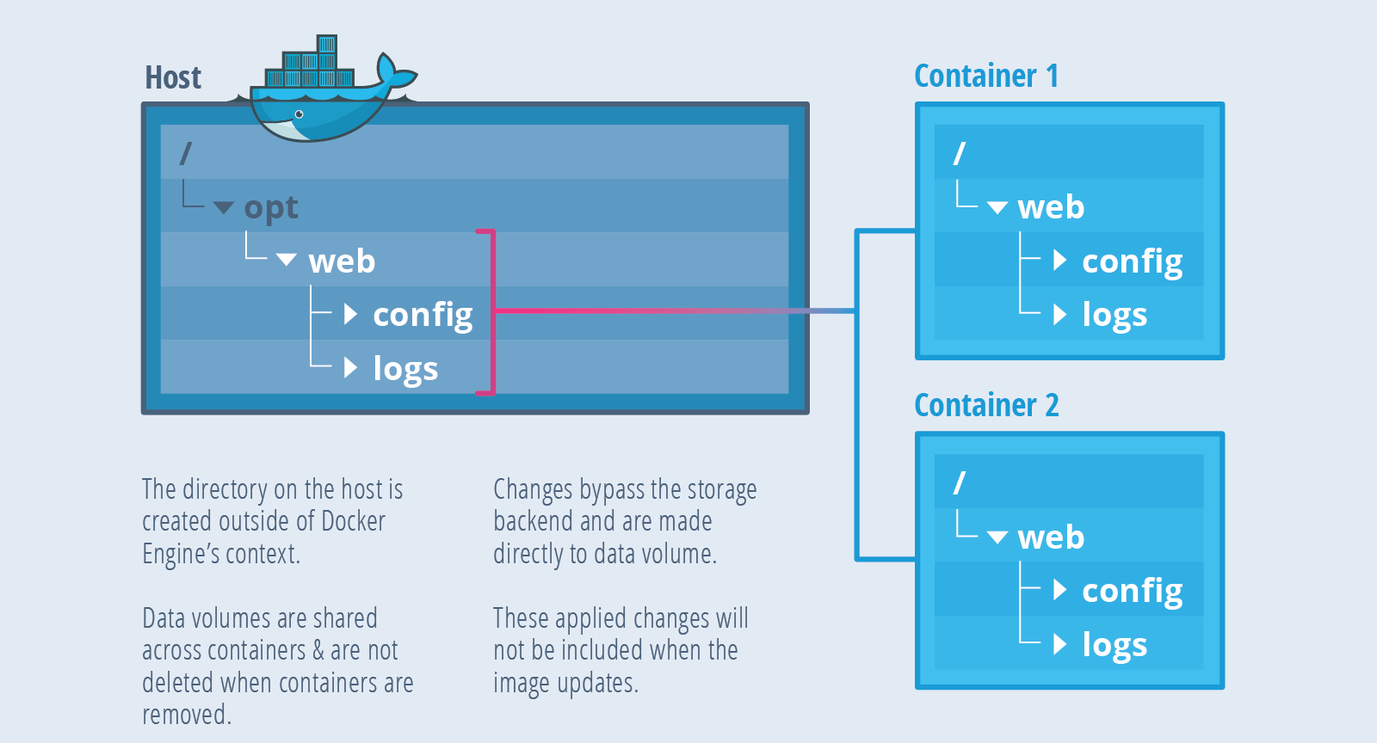
Teoría Docker
Consideraciones importante
Aunque están aislados, pueden interactuar de las siguientes formas:
Volúmenes (volume): es posible compartir carpetas del host con el sistema de fichero del contenedor, así podemos preservar el contenido del contenedor aunque éste sea borrado.
Notes:
¿De qué sirve un contenedor que está aislado del resto de contenedores y del host? ¿No se puede comunicar con otros procesos? ¿Dónde podemos almacenar la información que genera?

Slide 18
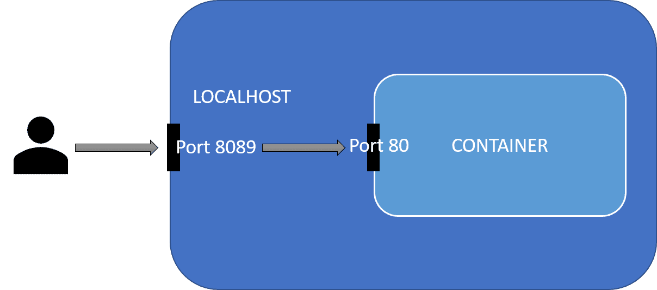
Teoría Docker
Consideraciones importantes
Aunque están aislados, pueden interactuar de las siguientes formas:
Puertos (port mapping): es posible mapear un puerto del contenedor con un puerto del host (comunicación TCP/IP)
Notes:
¿De qué sirve un contenedor que está aislado del resto de contenedores y del host? ¿No se puede comunicar con otros procesos? ¿Dónde podemos almacenar la información que genera?

Slide 19
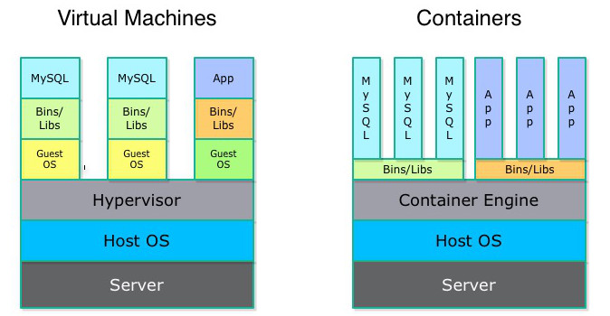
Teoría Docker
Docker vs. Máquina virtual
Capa de aplicación
Capa de dependencias
Capa de aplicación
SO virtualizado
Capa de dependencias
Capa de abstracción
Capa de abstracción
SO principal
SO principal
Hardware físico
Hardware físico
Notes:
Virtual Machine: Sistema Operativo completo funcionando de manera aislada sobre otro Sistema operativo. El hipervisor permite compartir el hardware entre las distintas máquinas virtuales.
Docker: en lugar de albergar un sistema operativo completo, cada contenedor comparte el núcleo con el host

Slide 20

Teoría Docker
Instalación
Docker Desktop for Windows
[Nota: Esta instalación tiene como requisito tener WSL (Linux sobre Windows) instalado, la propia aplicación Docker Desktop te avisa de ello al instalarlo y te indica las instrucciones a seguir para su configuración]

Slide 21

Teoría Docker
Instalación
Docker Engine for Linux
[Nota: En Linux es preferible la instalación del motor (engine) Docker en vez de la instalación de Docker Desktop, para evitar la instalación de máquinas virtuales innecesarias]

Slide 22
2. Comandos Docker

Slide 23
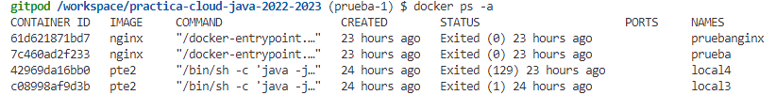
Comandos Docker
ps
Para ver la lista de los contenedores que hemos instanciado (creado):
  docker ps [OPTIONS]
Contenedores en marcha: docker ps
Todos los contenedores: docker ps -a

Slide 24
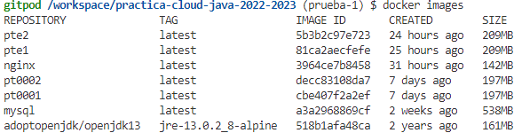
Comandos Docker
images
Para ver la lista de imágenes disponibles en nuestro repositorio local:
  docker images [OPTIONS] [REPOSITORY[:TAG]]

Slide 25
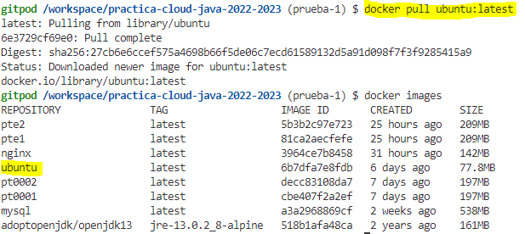
Comandos Docker
pull
Para descargar imágenes , normalmente desde Docker Hub:
  docker pull [OPTIONS] NAME[:TAG|@DIGEST]
    docker pull ubuntu:latest

Slide 26
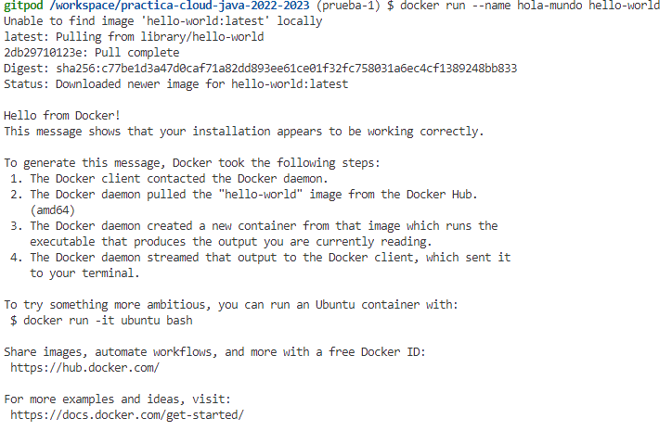
Comandos Docker
run
Para arrancar un contenedor a partir de una imagen
  docker run [OPTIONS] IMAGE[:TAG|@DIGEST][COMMAND][ARG…]
    docker run --name hola-mundo hello-world
si le damos nombre
si NO le damos nombre
Notes:
Como podemos ver, no es obligatorio darle un nombre al contenedor, pero si no lo hacemos, se le dará automáticamente un nombre que puede que no reconozcamos

Slide 27
Comandos Docker
run
Opciones de run:
  -d / -detach: correr el docker en segundo plano
  --name: nombre del contenedor
  -p <puerto-host>:<puerto-contenedor> : Mapea un puerto docker con un puerto del servidor u ordenador que lo levanta
  -e <key>=<value> : da a la variable de entorno <key> el valor <value>
si le damos nombre
si NO le damos nombre
Notes:
Como podemos ver, no es obligatorio darle un nombre al contenedor, pero si no lo hacemos, se le dará automáticamente un nombre que puede que no reconozcamos

Slide 28
Comandos Docker
run
Opciones de run:
  -d / -detach: correr el docker en segundo plano
  --name base-de-datos-mysql: el contenedor se identifica por ese nombre
  -p 4406:3306 : El puerto del docker 3306 (salida de mysql) está mapeado en el puerto 4406 de nuestro ordenador, esto es, accediendo al puerto 4406 de nuestro ordenador, estamos accediendo al puerto 3306 del contenedor.
  -e MYSQL_ROOT_PASSWORD=0987 : la variable MYSQL_ROOT_PASSWORD toma el valor 0987
si le damos nombre
si NO le damos nombre
Notes:
Como podemos ver, no es obligatorio darle un nombre al contenedor, pero si no lo hacemos, se le dará automáticamente un nombre que puede que no reconozcamos

Slide 29
Comandos Docker
start / stop
Para iniciar / terminar la ejecución de un contenedor
  docker start/stop [CONTAINER NAME | CONTAINER ID]
    docker start base-de-datos-mysql : inicia el contenedor con nombre base-de-datos-mysql
    docker stop base-de-datos-mysql : detiene el contenedor con nombre base-de-datos-mysql

Slide 30
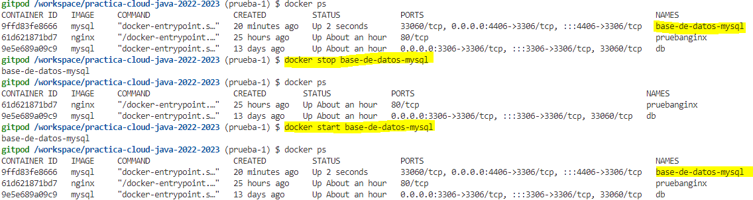
Comandos Docker
start / stop

Slide 31
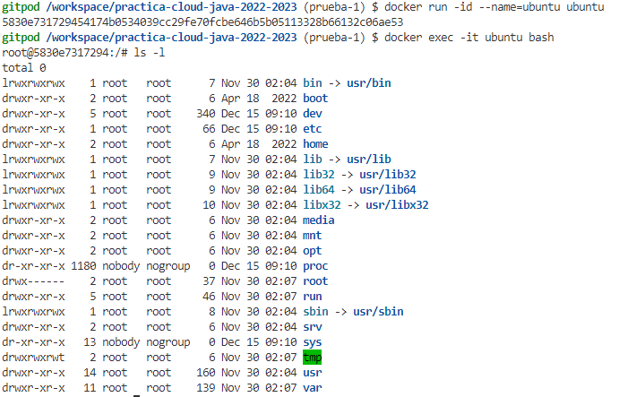
Comandos Docker
exec
Para ejecutar un comando en un contenedor que está en marcha
docker exec [OPTIONS] CONTAINER COMMAND [ARG…]
  docker exec mynginx bash
Ejecutar el comando docker exec -it <contenedor> bash, nos permite interactuar con la consola bash dentro del contenedor, como un ordenador más.

Slide 32
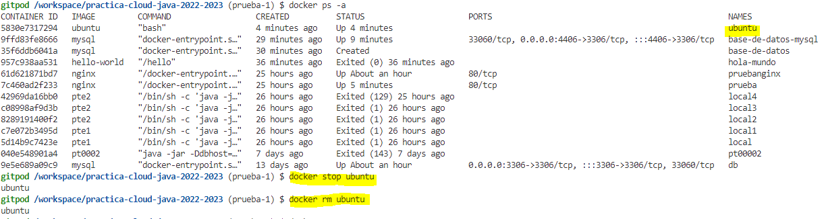
Comandos Docker
rm
Para eliminar contenedores que no queramos volver a utilizar
  docker rm [OPTIONS] CONTAINER [CONTAINER(puedes poner más de un contenedor a eliminar)]
    docker rm ubuntu

Slide 33
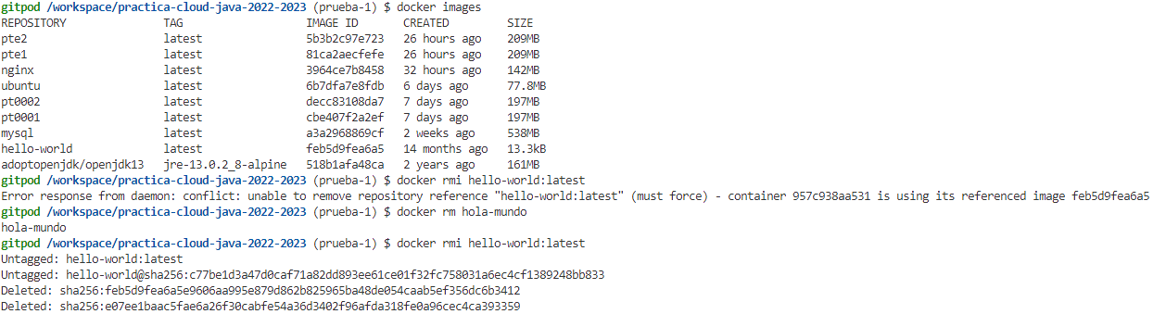
Comandos Docker
rmi
Para eliminar imágenes que no queramos volver a utilizar
  docker rmi [OPTIONS] IMAGE [IMAGE…]
    docker rmi hello-world

Slide 34
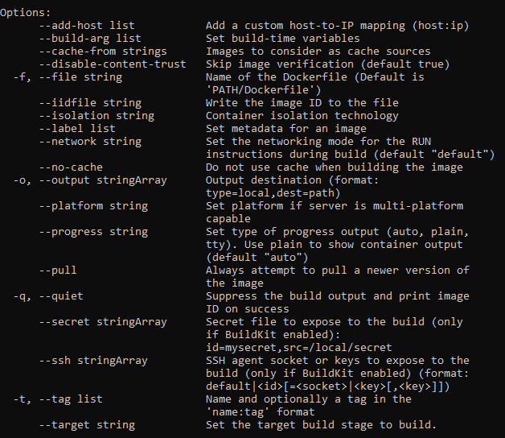
Comandos Docker
build
Para construir imágenes a partir de un fichero llamado Dockerfile
  docker build [OPTIONS] PATH | URL | -
    docker build -t nuestraImagen .
directorio actual

Slide 35
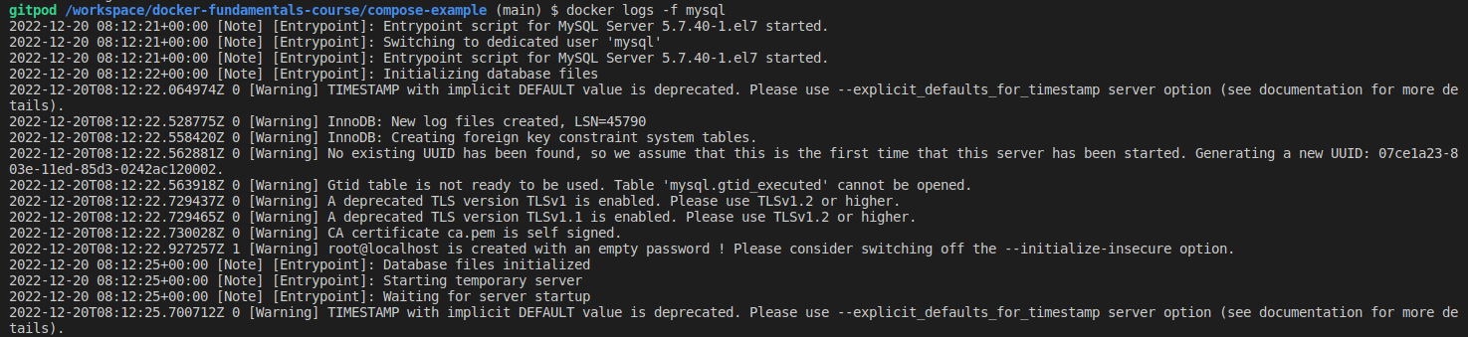
Comandos Docker
logs
Para consultar los logs de un contenedor:
  docker logs [OPTIONS] CONTAINER
    docker logs -f mysql

Slide 36

Comandos Docker
Actividad
Para la realización de las actividades, utilizaremos Github Codespaces:

Slide 37

Comandos Docker
Actividad
Descarga la imagen nginx del repositorio
Arranca la imagen con el nombre mynginx con el puerto 8080 (busca el comando en el repositorio)
Comprobar que funciona
Ejecutar el comando bash en modo interactivo
Comprobar en qué directorio estamos
Salir del contenedor
Parar la ejecución del contenedor
Eliminar el contenedor
Notes:
Repositorio: https://hub.docker.com/search?image_filter=official&q=

Slide 38
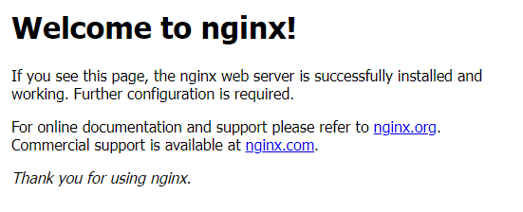
Comandos Docker
Actividad - Solución
para que se ejecute el contenedor y nos permita seguir escribiendo en la consola
docker pull nginx
docker run --name mynginx -d -p 8080:80 nginx
Abrimos un navegador, y vamos a localhost:8080
docker exec -it mynginx bash
pwd
exit
docker stop mynginx / docker stop containerID
docker rm mynginx / docker rm containerID
para mapear el puerto

Slide 39
3. Persistencia en Docker

Slide 40
Persistencia en Docker
Persistencia
Cada vez que se actualiza un contenedor perdemos todos los cambios que ha tenido el contenedor a lo largo de su vida.
Como cabe esperar, hay cierta información que deseamos que persista.
La solución a este problema son los volúmenes de Docker.

Slide 41
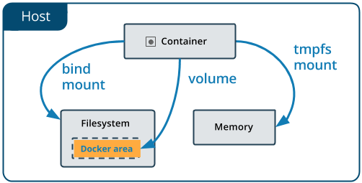
Persistencia en Docker
Volúmenes
Un volumen es una conexión de un directorio en el interior de un contenedor con un directorio en nuestro host, algo parecido a una carpeta compartida

Slide 42
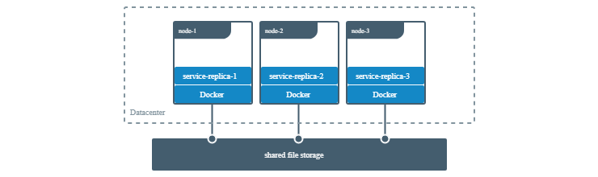
Persistencia en Docker
Volúmenes
Un volumen puede compartir un directorio de nuestro host con uno o más Docker.

Slide 43
Persistencia en Docker
Crear un volumen
Normalmente, para tener una persistencia simple se crea un volumen y una carpeta dedicada a almacenar la información que queremos que persista.
Para ello ejecutamos:
docker volume create <nombre-del-volumen>

Slide 44
Persistencia en Docker
Crear un volumen
La opción más habitual es al ejecutar el comando run utilizar la opción -v indicando
ruta-absoluta-local:ruta-absoluta-docker.
-v "$(pwd)/carpeta-volumen:/ruta-absoluta/en-el-contenedor"

Slide 45
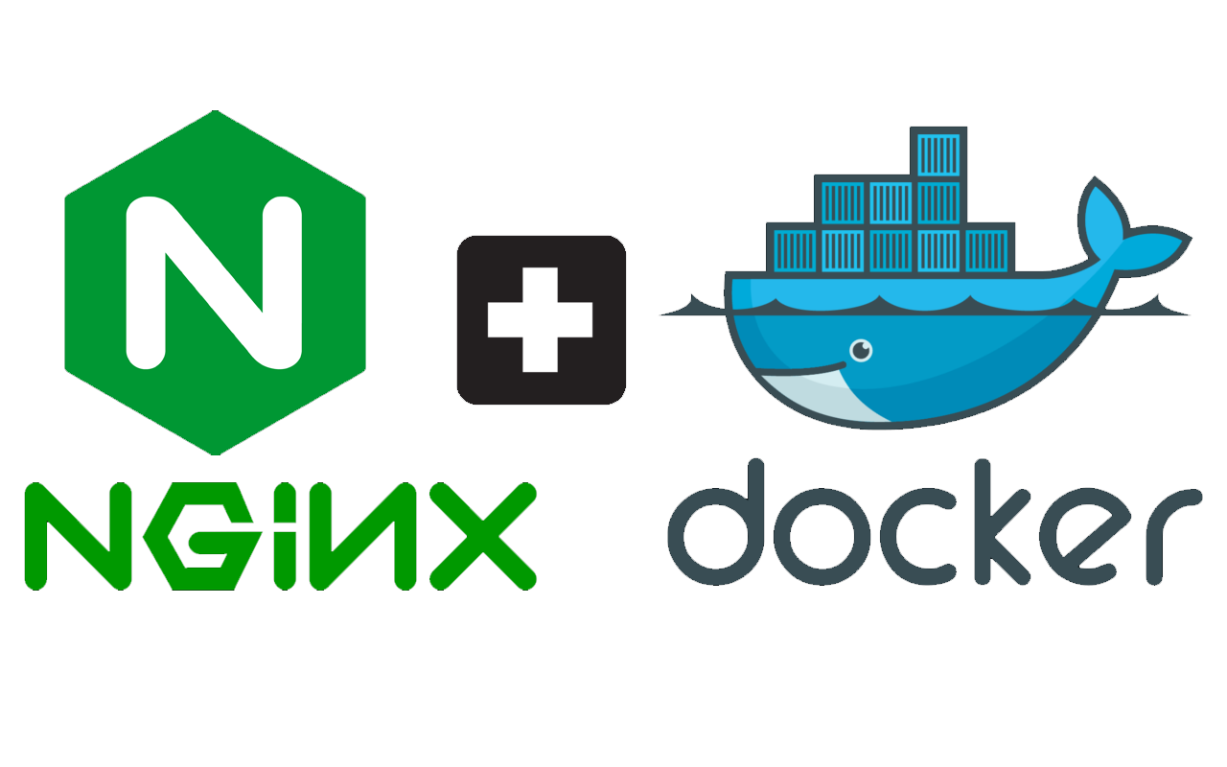
Persistencia en Docker
Ejercicio
Levanta un contenedor de Nginx con un volumen y escuchando el puerto 8080.
  Nota: Los datos de la base de datos de nginx se encuentran en /usr/share/nginx/html
Ejecuta curl localhost:8080
Muévete a la carpeta compartida con el nginx y edita algo.
Ejecuta nuevamente curl localhost:8080
Levanta un segundo contenedor de Nginx con el mismo volumen escuchando el puerto 8081.
Observa que ocurre realizando nuevamente el curl
Documentación de la imagen Mysql: https://hub.docker.com/_/nginx

Slide 46
Persistencia en Docker
Ejercicio - Solución
Levanta un contenedor de Nginx con un volumen escuchando el puerto 8080.
  Nota: Los datos de la base de datos de nginx se encuentran en /usr/share/nginx/html
docker run -d --name pagina-web \
-v "$(pwd)/pagina-web:/usr/share/nginx/html:ro"\
-p 8080:80 \
nginx

Slide 47
Persistencia en Docker
Ejercicio - Solución
Ejecuta curl localhost:8080
Muévete a la carpeta compartida con el nginx y edita algo.
Ejecuta nuevamente curl localhost:8080
> curl localhost:8080
> cd pagina-web/
> echo “Hola Mundo!”> index.html
> curl localhost:8080

Slide 48
Persistencia en Docker
Ejercicio - Solución
Levanta un segundo contenedor de Nginx con el mismo volumen escuchando el puerto 8081.
cd ..
docker run --name pagina-web-2 -v "$(pwd)/pagina-web:/usr/share/nginx/html:ro" -d -p 8081:80 nginx

Slide 49
Persistencia en Docker
Ejercicio - Solución
Observa que ocurre realizando nuevamente el curl
curl localhost:8081
Como ambos docker comparten la carpeta de página-web, un cambio en dicha carpeta genera cambios en ambos docker. Además, no hay que entrar dentro del docker para cambiar la página web.

Slide 50
ESKERRIK ASKO – GRACIAS – THANK YOU
COLABORADORES: Aitor Iturrioz, Nahikari Otermin y Pablo Rubio

